Slide 1
Mein Projekt
Effizientes E-Commerce: Erstellen, Erweitern und Realisieren einer Optimierten Produktverwaltung in WooCommerce mit Python, Excel und CSV
25.4 cm in width and 19.05 cm in height
1

Slide 2
Gliederung
1
2
3
4
5
6
7
8
9
10
11
12
13
14
15

Slide 3

Der Projektgeber
3

Slide 4
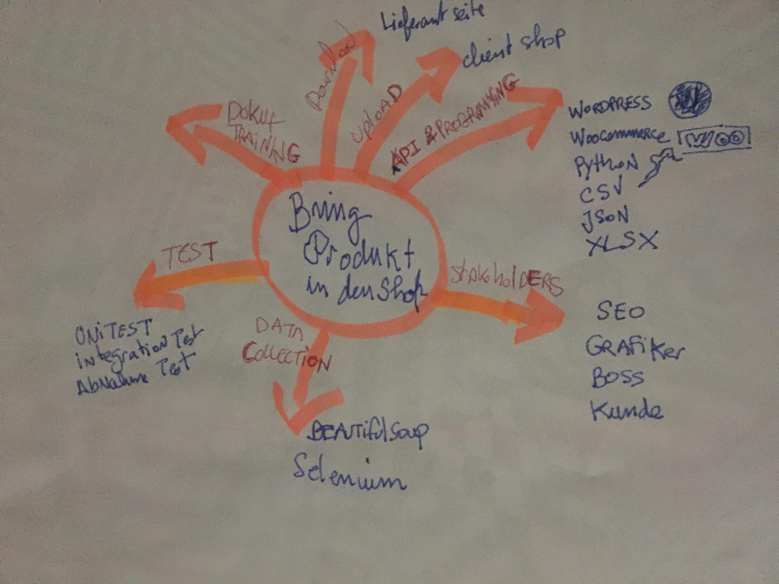
Das Project
4

Slide 5
5

Slide 6
6

Slide 7
7

Slide 8
8

Slide 9
9

Slide 10
10

Slide 11
11

Slide 12
12

Slide 13
13

Slide 14
Fazit
14

Slide 15
Questions
15

